Slide 1

2015
POWERPOINT
TEMPLATE
标题数字等都可以通过点击和重新输入进行更改，建议正文12号字，1.3倍字间距。
PRESENTED BY OfficePLUS

Slide 2
PART
2
类图
-classdiagram
展现了一组类、接口、协作和它们之间的关系。在面向对象系统的建模中所建立的最常见的图就是类图。类图给出系统的静态设计视图。包含主动类的类图给出系统的静态进程视图。构件图是类图的变体。

Slide 3

1
概述
2
接口
类图
3
抽象类
4
类之间的关系
5
类图的建模关系和应用

Slide 4
1
名称
2
属性
概述
3
操作
4
职责
5
约束

Slide 5
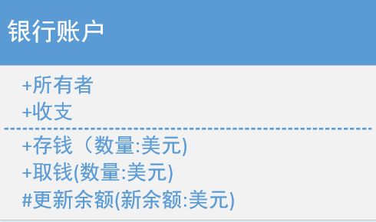
概述
成员
类图是一组具有相同属性、操作、关系和语义的对象的抽象。主要包括名称部分（name）、属性部分（Attribute）和操作部分（Operation）
UML提供机制，以代表类的成员，如属性和方法，对他们的其他信息。
指定一个类成员（即任何属性或方法）的可见性有下列符号，必须摆在各成员的名字之前：
最上面是类名称
标志 可见性类型
+ Public
# Protected
- Private
~ Package
中间部分包含类的属性
底部部分包含类的方法

Slide 6
3
名称
属性
操作
职责
名称（name）是一个文本串，类的命名要求由字符、数字、下划线组成的唯一字符串表示分简单名和全名
属性描述了子类在软件系统中代表的事物（即对象）所具备的特性
操作是对类的对象。一个类可以有任意数量的操作或者根本没有操作
在操作列表框下面的区域，可以用来说明类的职责。（说明类要做什么或者说明另一个类

Slide 7
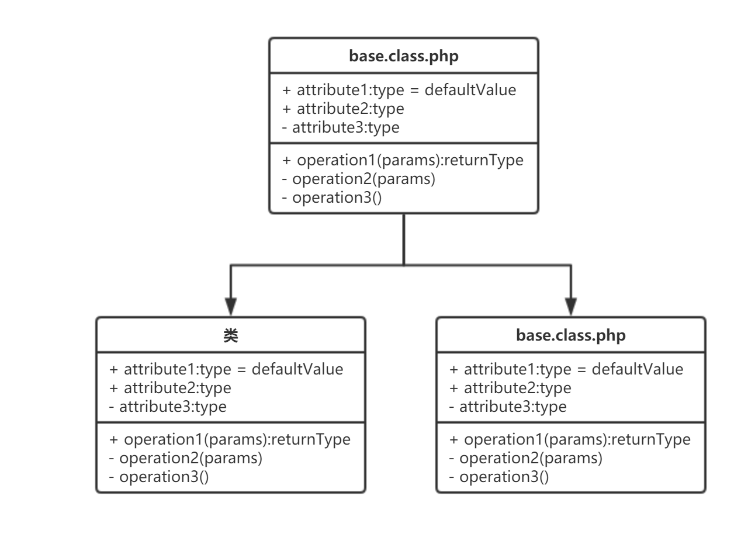
3
约束
03
指定了该类所满足的一个或多个规则。在UML中约束用{}的格式写在类的边上
标题数字等都可以通过点击和重新输入进行更改，顶部“开始”面板中可以对字体、
标题数字等都可以通过点击和重新输入进行更改，顶部“开始”面板中可以对字体、
标题数字等都可以通过点击和重新输入进行更改，顶部“开始”面板中可以对字体、

Slide 8

2
可见性
可见性用于指定它所描述的属性能否被其他类访问，以及能以何种形式访问即和其他类产生联系。
常见的有三种，公有（Public）、私有（Private)和被保护（Protected)。public：被声明为public的属性和操作可以在它所在的类的外部被查看、使用和更新，构成了类的公共接口。类的公共接口应尽可能减少变化，以防止任何使用该类的地方有不必要的变化。public属性能在本类内直接（不需要新建对象）被使用，同包的类则要通过新建对象，不同的包也要。protected：在本类中可以直接使用，同包的类则要通过新建对象，不同包则不能，继承的子类和本类的权限一样。
private：安全级别跟高，只能在本类和继承的类中使用。
标志 可见性类型
+ Public
# Protected
- Private
~ Package

Slide 9
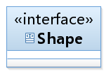
2
接口
接口(Interface)是描述类的部分行为的一组操作，它也是一个类提供给另一个类的一组操作，他也是一个类提供给另一个类的一组操作。
接口的模型表示法和类大致相同，都是用一个矩形来表示。与类不同之处在于，接口是一组操作，没有属性。在UML图形上,接口的表示和类图的表示类似,只是在最前面加上<<interface>>，或用一个圆圈表示.
Null(等待补充）

Slide 10
2
抽象类
抽象类是包含一种或多种抽象方法的类,它本身不需要构造实例。定义抽象类之后其他类可以对它进行补充并且通过实现其中的抽象方法，使抽象类具体化
接口与抽象类非常相似但不同包括以下几点
1：抽象类可以包含某些实现代码,但是接口没有任何实现部分
2：抽象类可以包含属性而接口没有
3：接口可以被结构继承，但抽象类不行
4：抽象类可以有构造函数和析构函数,而接口都没有
5：抽象类可以继承其他类和接口而接口仅能继承接口
6：接口支持多继承而抽象类仅支持单继承
在UML中抽象类的图形表示和类图一样,只是在最上面一层的类名前加描述<<abstract>>或是在类的属性上设置该类为抽象类，抽象类的类名用斜体表示。
Notes:
C++当中的析构函数格式如下：
1
2
3
4
5
6
7
8
9
class <类名>
{
public:
~<类名>();
};
<类名>::~<类名>()
{
//函数体
};
如以下定义是合法的：
1
2
3
4
5
6
7
8
9
class T
{
public:
~T()；
};
T::~T()
{
//函数体
};
当程序中没有析构函数时，系统会自动生成以下析构函数：
<类名>::~<类名>(){}，即不执行任何操作。
与构造函数相反，当对象结束其生命周期，如对象所在的函数已调用完毕时，系统会自动执行析构函数。以C++语言为例：析构函数名也应与类名相同，只是在函数名前面加一个位取反符~，例如~stud( )，以区别于构造函数。它不能带任何参数，也没有返回值（包括void类型）。只能有一个析构函数，不能重载。如果用户没有编写析构函数，编译系统会自动生成一个缺省的析构函数（即使自定义了析构函数，编译器也总是会为我们合成一个析构函数，并且如果自定义了析构函数，编译器在执行时会先调用自定义的析构函数再调用合成的析构函数），它也不进行任何操作。所以许多简单的类中没有用显式的析构函数

Slide 11
依赖关系（Dependency）
类之间的关系
泛化关系（Generalization）
关联关系（Association）
实现关系（Realization）
Notes:
关系是事物之间的联系。在面向对象建模中，类之间最常见的关系有：依赖关系、泛化关系、关联关系、实现关系。在图形上，把关系画成一条线。

Slide 12
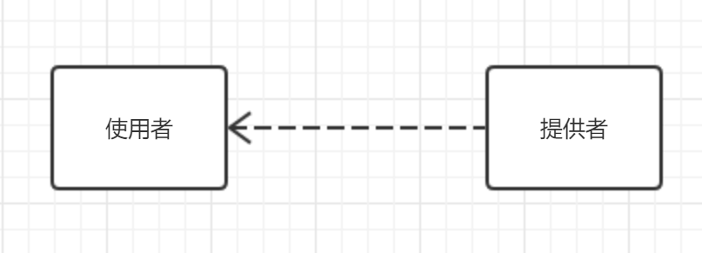
1
依赖关系
关联关系（Dependency)：一个元素（服务提供者）的某些改变可能会影响或提供消息给其他元素（使用者），即使用者以某种形式依赖于其他类元。
①使用依赖：使用依赖是一种非常直接的关系，它通常表示使用者使用服务提供者所提供的服务实现它的行为。
②抽象依赖：抽象依赖建模表示使用者和提供者之间的关系，它依赖于在不同抽象层次上的事物。共有三种抽象依赖：跟踪依赖<<trace>> , 精化依赖<<refine>>和派生依赖<<derive>>
在UML图形上，把依赖画成一条有向的虚线，指向被依赖的事物。UML定义了4种依赖：使用依赖，抽象依赖，授权依赖，绑定依赖。
③授权依赖：表达了一个事物访问另一个事物的能力，提供者可以规定使用者的权限。主要有三种类型的授权依赖：访问依赖<<access>> 导入依赖<<import>> 友元依赖<<friend>>
④绑定依赖：它表明对目标模板使用给定的实际参数进行实例化 关键字为<<bind>>

Slide 13
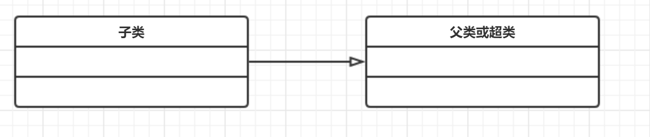
2
泛化关系
泛化关系（ Generalization）是一种存在与一般元素和特殊元素之间的分类关系，它只使用在类图上，而不是实例上
在类图中，一般元素被称为超类或父类，而特殊元素被称为子类。在UML中，泛化关系用一条从子类指向父类的空心三角箭头表示。

Slide 14
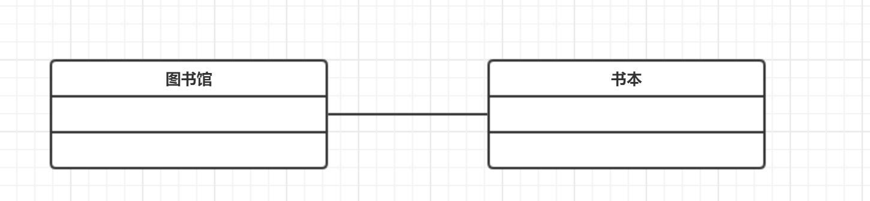
2
关联关系
关联关系（Association)是一种结构关系，描述了系统中对象或实例之间的离散连接。在UML图形中，关联关系用一条连接两个类的实线表示
①关联名即名称：通常使用一个动词或者动词短语来命名关联，因为它表示源对象正在目标对象上执行的动作
在UML中有4种可应用到关联的基本修饰：关联名、关联的角色、关联的多重性、聚合
②角色：当一个类处于关联的某一端时，该类就在这个关系中扮演了一个特定的角色，它呈现的是对另一端的职责。
③多重性：当一个类处于关联的某一端时，该类就在这个关系中扮演了一个特定的角色，它呈现的是对另一端的职责。
④聚合：即整体/部分描述了”has a”整体对象拥有部分对象，在UML中，聚合被表示为在整体的一端用一个空心菱形修饰的简单对象

Slide 15
2
关联关系（续)
Null(等待补充）
⑤组合关系，组合关系是聚合关系中的一种特殊情况，是一种强聚合，在UML中用带实心菱头的实线来表示，其中头部指向整体。
⑥导向性，分为单向导航(Unidirection Association)用带箭头的实线表示和双向导航(Bidirection Association)没有箭头的实线表示
Null(等待补充）
⑦关联类
Null(等待补充）
⑧约束(Constraint)是各种模型语义的一种规则

Slide 16
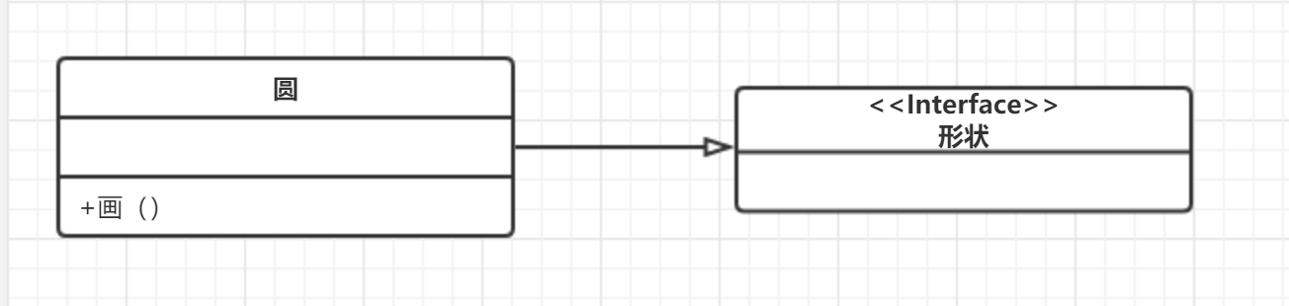
2
实现关系
实现关系是将不同语义层内的元素连接起来，通常建立在不同模型内
实现关系通常在两种情况下被使用：
①在接口与实现该接口的类之间
② 在实例和实现用例的协作之间
在UML中实现关系的符号是用一条带指向接口的空心三角头的虚线表示的
Null(等待补充）

Slide 17
概念层
类图的建模技术与应用
说明层
实现层

Slide 18
2
概念层
概念层的类图描述的是现实世界中对问题领域的概念理解
说明层类图主要考虑的是类的接口部分，而不是实现部分。
假装这里有图
实现层类图是真正考虑类的实现问题，提供实现的细节，揭示了软件实体的构成情况。

Slide 19

3
点击此处添加标题
点击此处添加标题
标题数字等都可以通过点击和重新输入进行更改，顶部“开始”面板中可以对字体、字号、颜色、行距等进行修改。建议正文12号字，1.3倍字间距。标题数字等都可以通过点击和重新输入进行更改，顶部“开始”面板中可以对字体、字号、颜色、行距等进行修改。建议正文12号字，1.3倍字间距。
标题数字等都可以通过点击和重新输入进行更改，顶部“开始”面板中可以对字体、字号、颜色、行距等进行修改。建议正文14号字，1.3倍字间距。标题数字等都可以通过点击和重新输入进行更改，顶部“开始”面板中可以对字体、字号、颜色、行距等进行修改。建议正文14号字，1.3倍字间距。

Slide 20
ADD YOURTITLE HERE
顶部“开始”面板中可以对字体、字号、颜色、行距等进行修改。
顶部“开始”面板中可以对字体、字号、颜色、行距等进行修改。

Slide 21
2
标题数字等都可以通过点击和重新输入进行更改，顶部“开始”面板中可以对字体、字号、颜色、行距等进行修改。建议正文12号字，1.3倍字间距。
标题数字等都可以通过点击和重新输入进行更改，顶部“开始”面板中可以对字体、字号、颜色、行距等进行修改。建议正文12号字，1.3倍字间距。
标题数字等都可以通过点击和重新输入进行更改，顶部“开始”面板中可以对字体、字号、颜色、行距等进行修改。建议正文12号字，1.3倍字间距。

Slide 22
3
01
02
03
04
标题数字等都可以通过点击和重新输入进行更改，顶部“开始”面板中可以对字体、
标题数字等都可以通过点击和重新输入进行更改，顶部“开始”面板中可以对字体、
标题数字等都可以通过点击和重新输入进行更改，顶部“开始”面板中可以对字体、
标题数字等都可以通过点击和重新输入进行更改，顶部“开始”面板中可以对字体、

Slide 23
2015
THANK
YOU!
标题数字等都可以通过点击和重新输入进行更改，建议正文12号字，1.3倍字间距。
PRESENTED BY OfficePLUS

